Slide 1
网络版装箱系统
功能规划

Slide 2


1 功能规划
系统架构示意图如下所示，所有装箱系统通过局域网连接到数据库服务器，数据库软件版本为MS SQL 2016 ，功能规划如下：
（1）多台设备可同时生产同一种型号的产品并查重；
（2）根据条码系统标签自动确认每箱应装数量，满足不满箱需求；
（3）箱号、产品号查重和编码规则检查；
（4）可按产品号、箱号和工单进行历史搜索；
（5）按要求与ANDON系统进行数据库连接；
（6）权限管理（与单机版要求相同）；
（7）系统只使用一把扫描枪，串口工作模式；
（8）中英文双语切换；
（9）AACS公司LOGO
（10）提供程序源代码；
（11）培训；
服务器主机
+MS SQL 2016
ANDON系统局域网
……
装箱工站
1#
装箱工站
2#
装箱工站
N-1#
装箱工站
N#

Slide 3

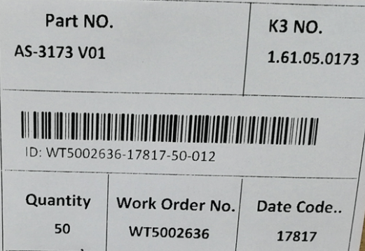
2 工作流程
（1）软件运行后需要扫描员工号（6个字符），并访问数据库P5andon内Authority_Packaging表（如右图），检查是否有人员信息，通过后进行下一步操作；
（2）扫描箱号（22个字符），箱号条码规则如右图所示：
a. 1-9位字符代表工单号；
b. 10位固定字符“-”；
c. 11-15位日期编码；
d. 16位固定字符“-”；
e. 17-18位本箱应装入产品数量；
f. 19位固定字符“-”；
g. 20-22位工单内地箱序号；
工单编号
每箱数量
工单内箱序号
（3）工单符合规则后，提取本箱数量信息，同一种产品每箱的产品数可能会不同，如零头或样品等情况；

Slide 4
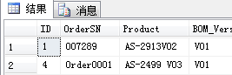

2 工作流程
（4）提取工单信息，并访问数据库P5andon内WorkOrder_Andon表（如右图），检查工单是否已经完成排程，并自动调用产品型号 ；
（5）根据产品型号信息，并访问数据库P5andon内ProcessParameter_Packaging表（如右图），并自动调用参数，如产品编号规则和是否查重等 ；
（6）完成上述所有信息后，开始装箱操作；
（7）扫入产品条码，检查是否重码和规则，并将数据写入数据库P5andon内Record_Packaging表内：

Slide 5
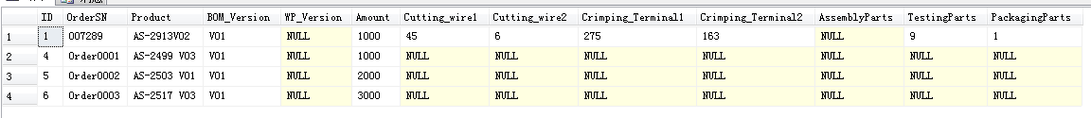
2 工作流程
（9）达到设定满箱数，提示满箱，自动计算表内工单完成装箱单数量，并访问数据库P5andon内WorkOrder_Andon表（如右图），更新工单完成进度；
（10）当出现重码后处理措施与单机版相同，必须输入班组长和IPQC密码才能解锁；

Slide 6
Thank you！
☺

